Slide 1
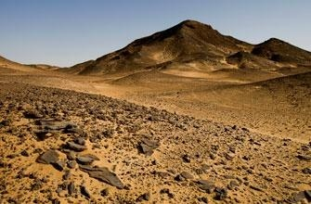
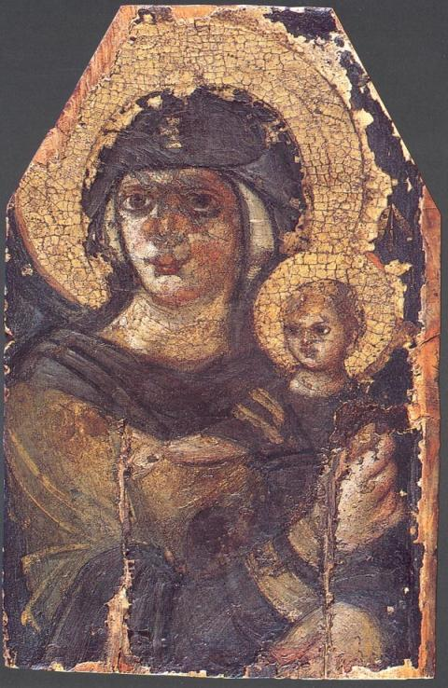
Итак, сравним технологию исполнения первых икон с технологией создания фаюмских портретов.
Фаюмские портреты ,как правило, исполнялись на доске, но иногда археологам попадались и портреты, написанные на холсте, а потом наклеенные на деревянную дощечку . Первые русские иконы тоже писались на досках. Вот перед нами одна из древних икон « Богородица с младенцем Христом». Она хранится в Киевском музее западного и восточного искусства.

Slide 2
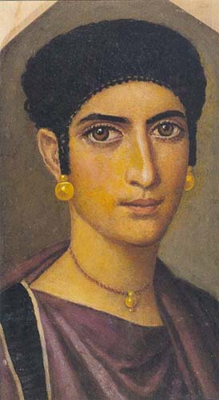
Самые ранние портреты были выполнены в технике энкаустики в 1-2 веках н.э. Краска, являвшаяся смесью пигмента и пчелиного воска, нагревалась и наносилась на доску. Изображение получалось реалистическим, причем сохранялось веками. Перед нами портрет молодой женщины. Этому изображению 2000 лет, а взгляд красавицы не тускнеет. Восковые краски придают ему теплоту и жизненность.

Slide 3
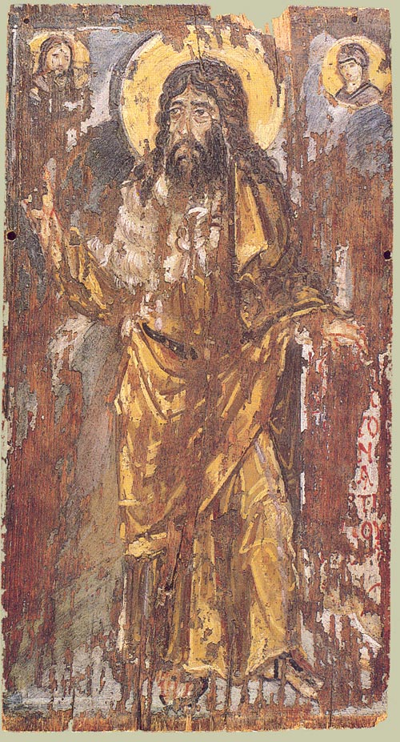
Общие черты мы видим и в том, что фаюмский портрет писался восковыми красками (энкаустикой) на золотом фоне, и ранние иконы унаследовали эту технологию от фаюмского портрета. Отсюда яркость красок и невероятная теплота древних византийских икон, которые были привезены в Россию в конце XIX века русским учёным Порфирием Успенским из Константинополя, а выполнены они в VI веке нашей эры.
Перед нами одна из первых икон «Св. Иоанн Предтеча», выполненная в технике энкаустики.

Slide 4
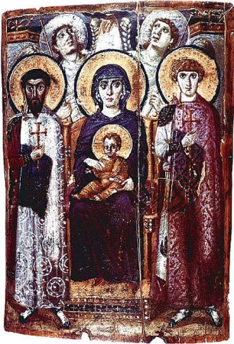
Как материальными средствами передать бесплотное, божественное? Христианские живописцы считали, что лучше всего этому способствовало покрытие фона иконы золотом. Золото не только символизировало Божественный свет, но и создавало мистическую мерцающую среду, нечто зыбкое, эфемерное, колеблющееся между тем и этим миром. Золотые нимбы над головами святых подчёркивали одухотворённую красоту.
Как мы помним, с золотом работали и фаюмские мастера.

Slide 5
Теперь рассмотрим, близка ли техника написания первых икон и фаюмских портретов.
Композиция фаюмских портретов была погрудной, иногда поясной. Первые иконы тоже обычно изображали одного святого (реже двоих). Изображение также было погрудным или поясным. Ранняя византийская икона «Сергий и Вакх» изображает двух святых. Они неподвижно и торжественно держат перед зрителем кресты – символы своей мученической смерти. На шеях железные обручи, которые, по легенде, были надеты на них, когда по приказу императора Максимилиана их водили в женских одеждах на покаяние по Риму. Здесь прослеживаются античные живописные традиции. Сочная светотеневая лепка, богатство цветовых оттенков роднит эту икону и фаюмский портрет.

Slide 6
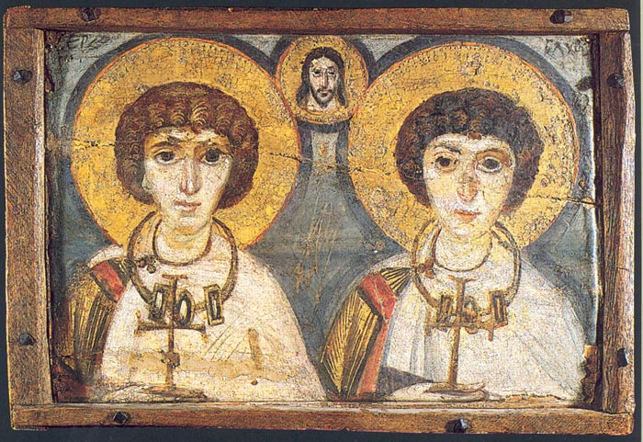
Фаюмские мастера пользовались разнообразной цветовой гаммой. Художники, создающие первые иконы, придавали цвету символическое звучание. Красные полосы на плащях символизируют Божественный огонь, цвет крови Христа и мучеников, но это и цвет царственности. Белый цвет означает Бога, так как подобен свету. Белый свет сочетает в себе все цвета радуги, подобно тому, как Бог объемлет весь мир. Как мы видим, цветовая гамма иконы имеет символическое значение, чего не было в фаюмском портрете.
« Сергий и Вакх»

Slide 7
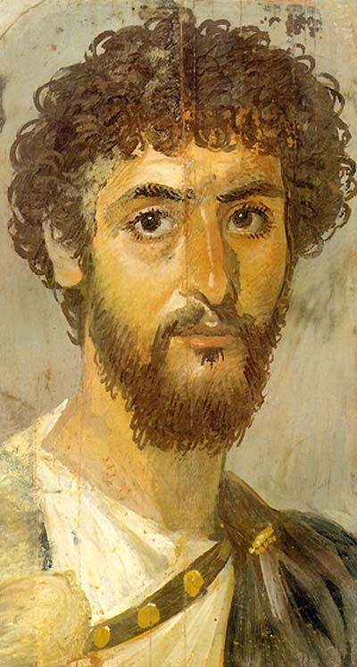
Огромные глаза с выражением отрешённости сообщают аскетизм образам святых. Проникающие в вашу душу глаза поражают и на фаюмских портретах.

Slide 8
Есть ли общее направление в предназначении первых икон и фаюмских портретов?
Фаюмский портрет трагичен ,цель его – удержать в памяти живые черты близкого человека, ушедшего в вечность. Икона же , наоборот ,свидетельствует о жизни , о её победе над смертью. Для фаюмского портрета характерна точность написания , так как он служил чем-то вроде пропуска в царство Анубиса . Икона же пишется с точки зрения вечности. Лицо на иконе - это лик, повёрнутый к Богу . Суть иконы - пасхальная радость , а не трагедия.

Slide 9
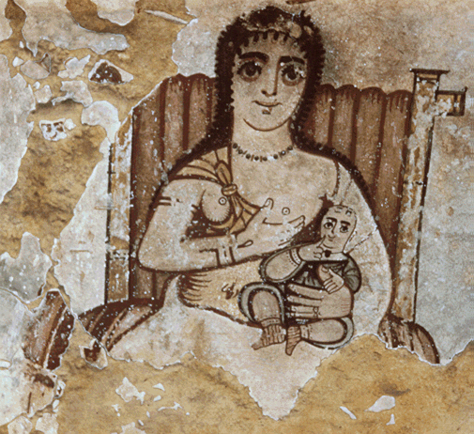
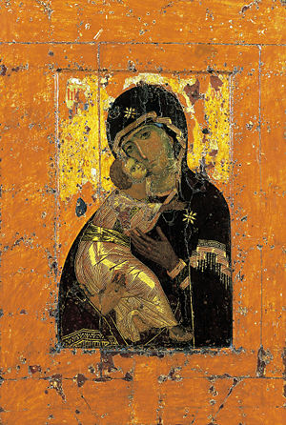
Фаюмский портрет служит мостиком между земным и небесным.Мы видим ,как любовь матери и ребёнка становится предметом вечности.
Мать и дитя на иконе –это идеальная любовь и вечная красота , которые идут из вечности к людям.

Slide 10
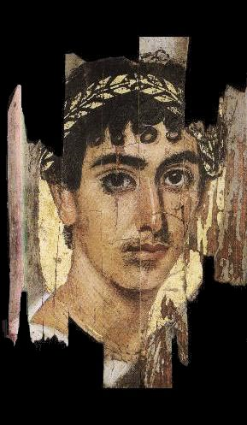
Выводы
Итак , становится понятным , что самые ранние в истории живописи фаюмские портреты являются предшественниками православных икон . Они появились на свет примерно в те же времена , что и писания Нового Завета , но изображённые на них люди необъяснимым образом воспринимаются нами как наши современники - и в этом их загадка. После принятия христианства искусство фаюмского портрета было утрачено.

Slide 11
Источники:
Художественно-педагогический словарь .Составители : Н.К. Шабанов ,О.П. Шабанова и др. Курский государственный университет. М., Академический Проспект,2005 год.
В.Шумнов «Древнерусская иконопись» 2003 год.
И.Либеров « Спор идолопоклонников и иконоборцев…», « Независимая газета»от 29.01.2002
Л.Акимова «Портреты из Фаюма». «Наука и жизнь» 2001 год №2.

